Slide 1

SW부트캠프 팀 프로젝트
기업 : 행복한 다람쥐단
팀명 : 차조기
팀원 : 차정민, 조상호, 김태영, 김준영

Slide 2
목차
Table of Contents
사전 계획
주제 선정
에셋 탐색
개발환경 및 절차
깃허브 관리
크라켄 활용
역할 분담
구현 결과
기능 소개
작품 시연
마무리
후기
Ｑ＆Ａ
ⓒSaebyeol Yu. Saebyeol’s PowerPoint

Slide 3

Part 1
사전 계획

Slide 4
Part 1
사전 계획
#주제 선정

Slide 5


Part 1
사전 계획
주제선정
VS.
만들고 싶은 것
현실적인 문제

Slide 6


Part 1
사전 계획
주제선정
and
활용 가능한 에셋 탐색
에셋에 기반한 게임 설계

Slide 7
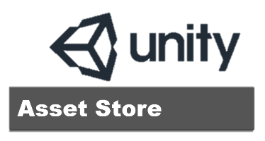
Part 1
사전 계획
주제선정
유니티 에셋 스토어 무료 에셋 활용

Slide 8
Part 1
사전 계획
#에셋 탐색

Slide 9
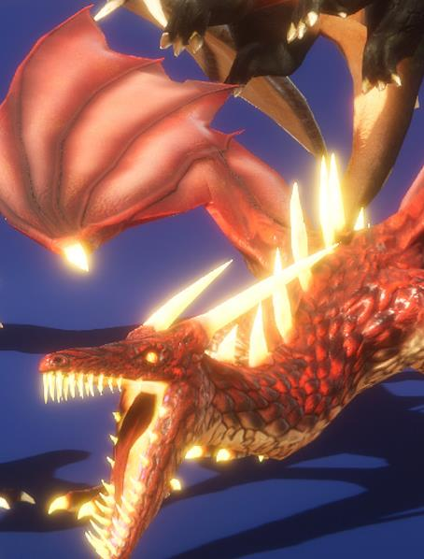
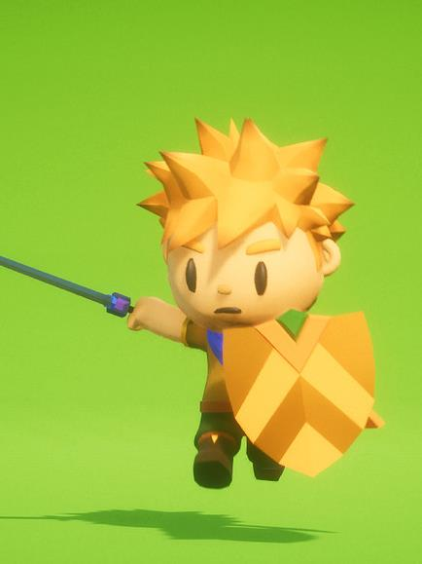
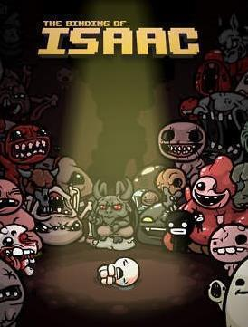

Part 1
사전 계획
에셋 탐색
+
+
드래곤 보스 캐릭터
용사캐릭터
아이작 모티브

Slide 10
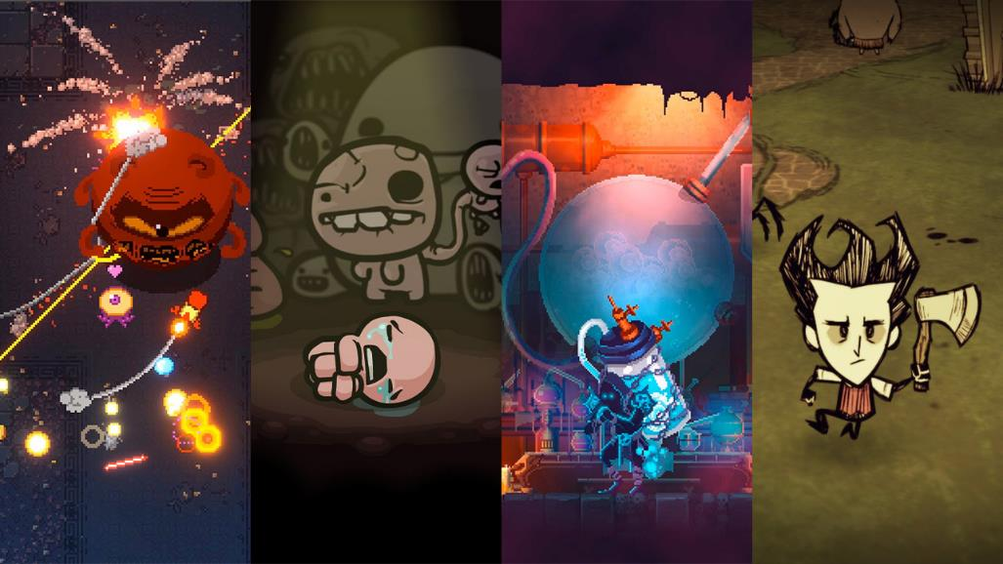
Part 1
사전 계획
Rogue-Like!

Slide 11
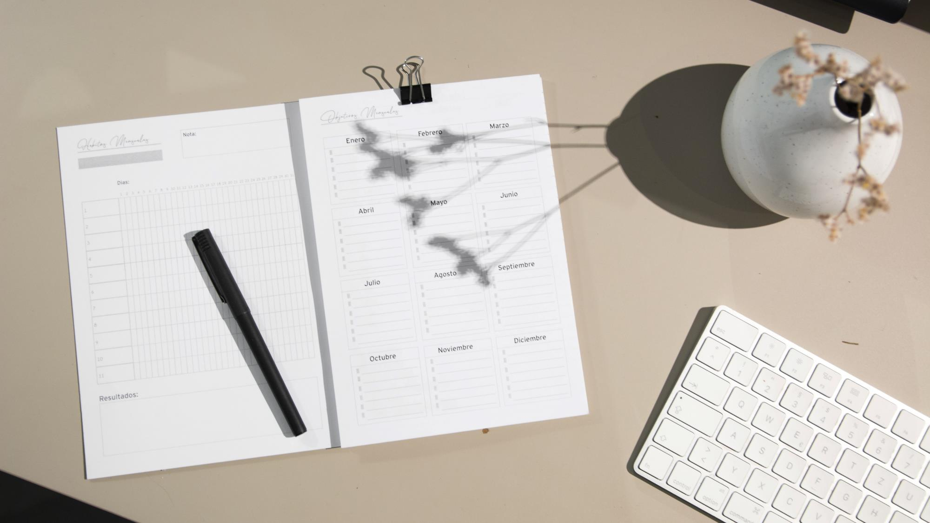
Part 2
개발환경 및 절차

Slide 12
Part 2
개발환경 및 절차
#개발환경

Slide 13




Part 2
개발환경 및 절차
개발환경
Visual Studio 2022
JetBrains Rider
Unity 2022.3.4f1
GitKraken

Slide 14
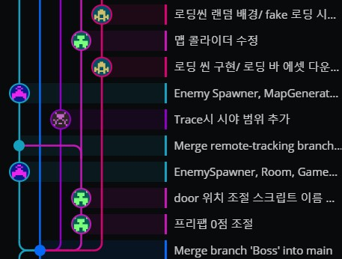
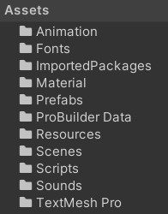
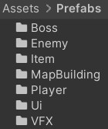
Part 2
개발환경 및 절차
프로젝트 관리
각각의 브랜치 생성
주기적인 병합
프로젝트 폴더 세분화

Slide 15
Part 2
개발환경 및 절차
#역할 분담

Slide 16
Part 2
개발환경 및 절차
역할 분담
플레이어
보스
아이템
UI/UX
로딩 화면
인벤토리
차정민
김준영
조상호
김태영
적 AI
GameManager 기능
미니맵
절차적 생성 던전 맵
포탈, 스테이지 기능
특수방 설계

Slide 17

Part 3
구현 결과

Slide 18
Part 3
구현 결과
#기능 소개

Slide 19
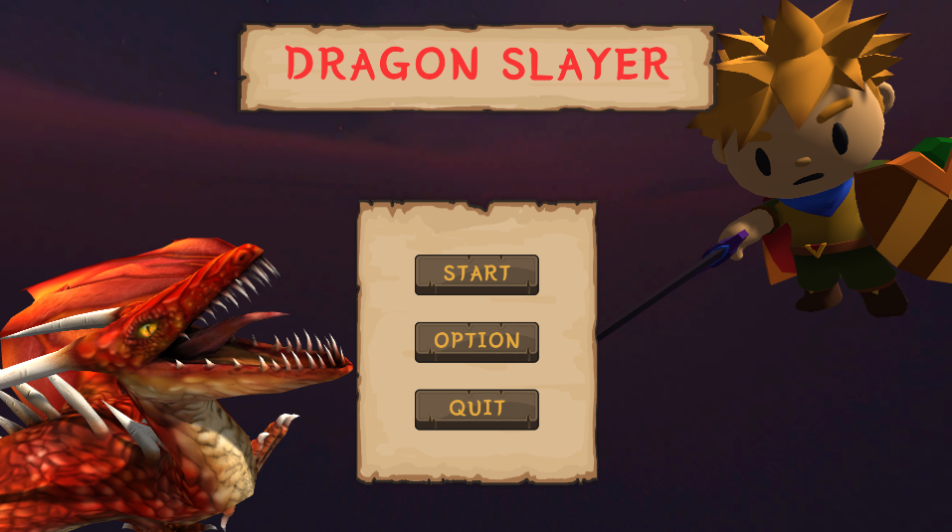
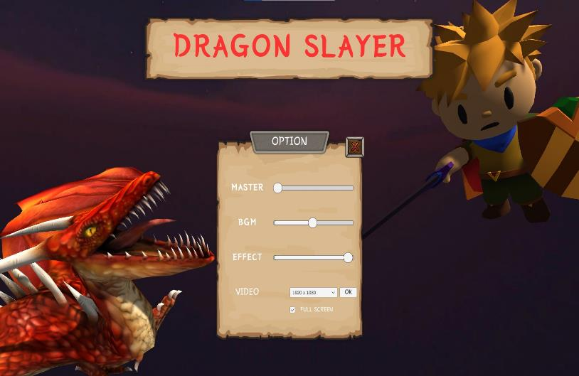
Part 3
구현 결과
Main Scene
메인 화면
옵션 메뉴
3가지 볼륨 조절
16 : 9 해상도 선택
전체 화면 on/off

Slide 20
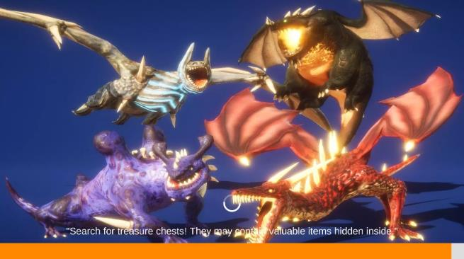
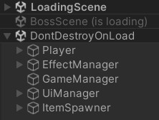
Part 3
구현 결과
Loading Scene
비동기적 로드
랜덤 배경화면

Slide 21
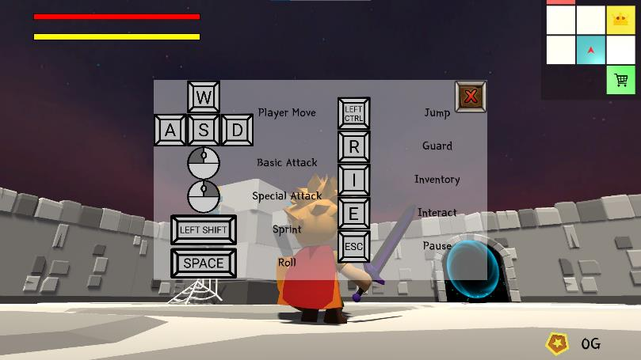
Part 3
구현 결과
Game Scene
게임 시작시 화면
도움말 UI
미니맵
체력바
골드 보유량

Slide 22
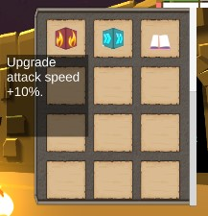
Part 3
구현 결과
Inventory
획득 아이템 목록 표시
아이템 상세 기능 설명 툴팁
마우스 드래그로 위치 조정 기능

Slide 23
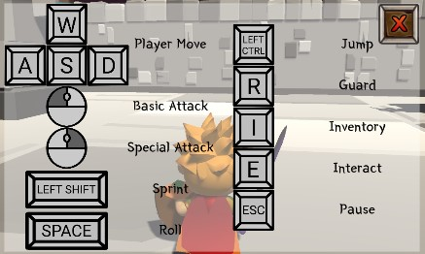
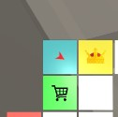
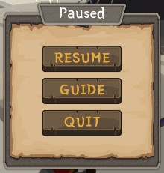
Part 3
구현 결과
UI/UX
Guide Image
Mini Map
Pause Menu
플레이어 이동, 공격 조작법
Ui 입력키
현재 위치 및 방향 표시
특수방 아이콘 (황금방, 상점방 등)
게임 일시정지
조작법 확인
게임 종료 버튼

Slide 24
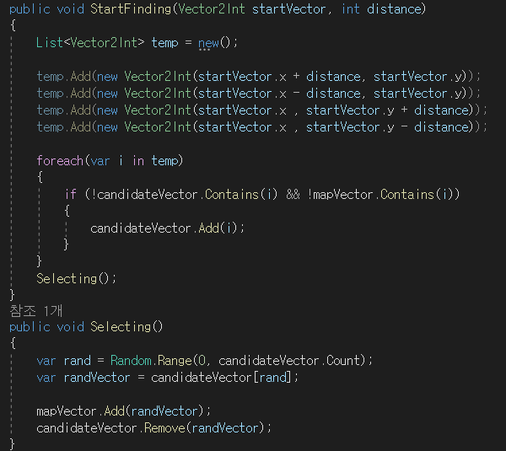
Part 3
구현 결과
Procedural Generation
절차적 지형 생성 알고리즘 사용
처음 지점과 일정 거리에 있는 지점 탐색
중복 검사 후 랜덤 지점 선택
위에 과정 반복 시행으로 랜덤한 맵 생성

Slide 25
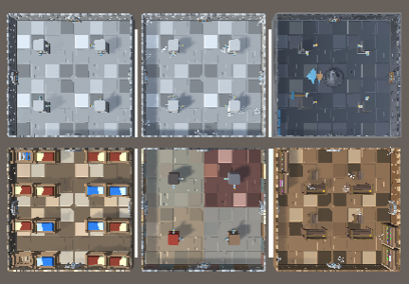
Part 3
구현 결과
Dungeon Map
다양한 테마의 Room
생성된 적 처치시 포탈 잠금 해제

Slide 26
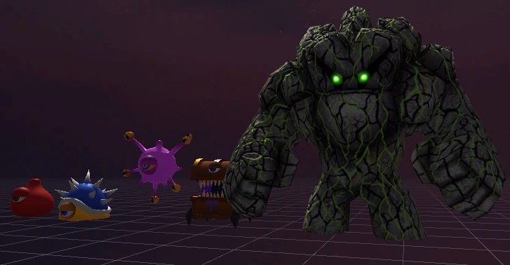
Part 3
구현 결과
Enemies
Slime, TurtleShell, Beholder, ChestMonster, Golem 5종
NavMesh Agent를 활용한 경로 탐색

Slide 27
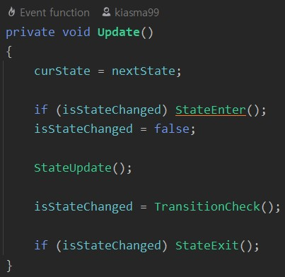
Part 3
구현 결과
Enemy AI
State에 따라 다양한 애니메이션 실행
조건에 따라 State Transition

Slide 28
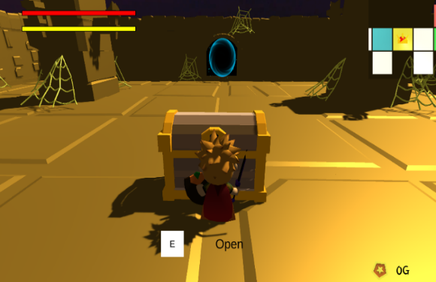
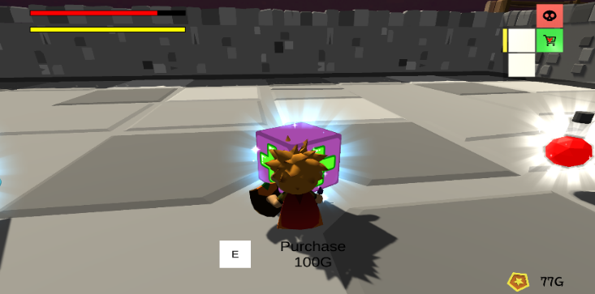
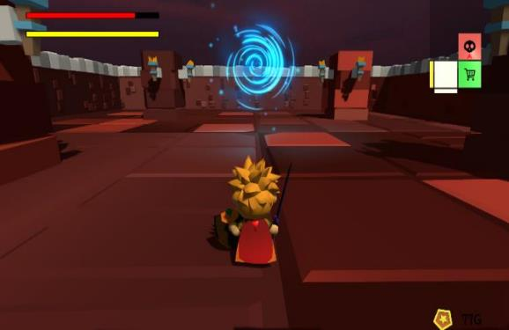
Part 3
구현 결과
Special Room
Golden Room
Shop Room
Boss Room
황금으로 도배된 방
중앙의 상자를 열면 가중치 확률 기반 아이템 드랍
가중치 확률 기반 아이템 출현
획득한 골드를 사용하여 아이템 구매
맵 중앙의 포탈을 타고 다음 스테이지로이동
3스테이지 클리어시 BossScene으로 이동

Slide 29
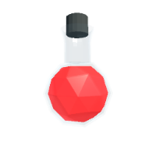



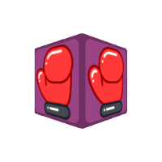



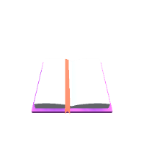
Part 3
구현 결과
Item
3가지 등급(Common, Rare, Epic)
체력 회복, 공격력 강화, 번개 소환 등 다양한 기능 구현

Slide 30
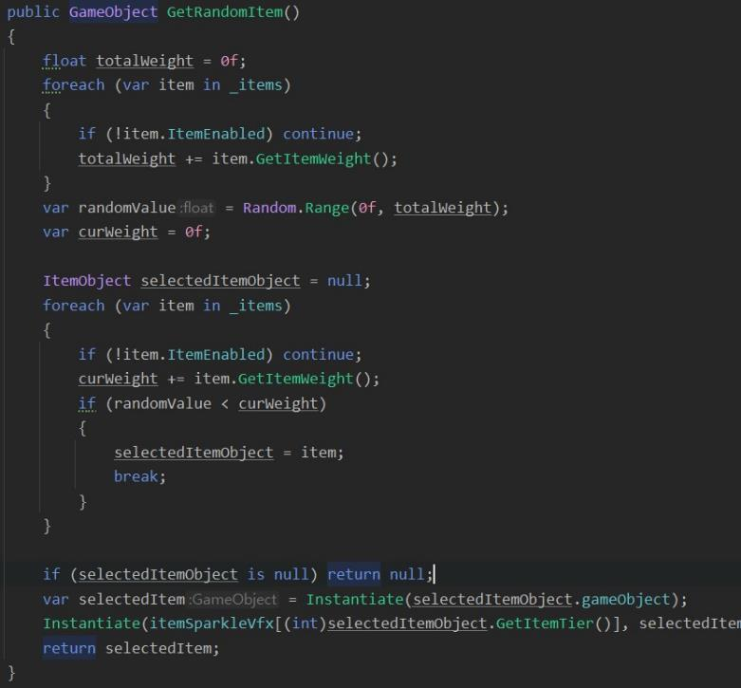
Part 3
구현 결과
Weighted Random Item
Item Scriptable Object마다 정의된 가중치
랜덤 값과 누적 가중치 값을 비교하여 아이템 생성

Slide 31
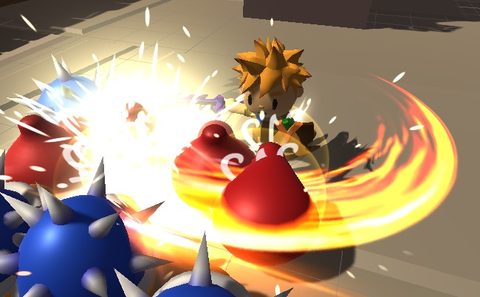
Part 3
구현 결과
Player Character
3인칭 시점 Cinemachine Virtual Camera
달리기, 구르기, 일반 공격과 특수 공격, 가드 등 다양한 액션 구현

Slide 32
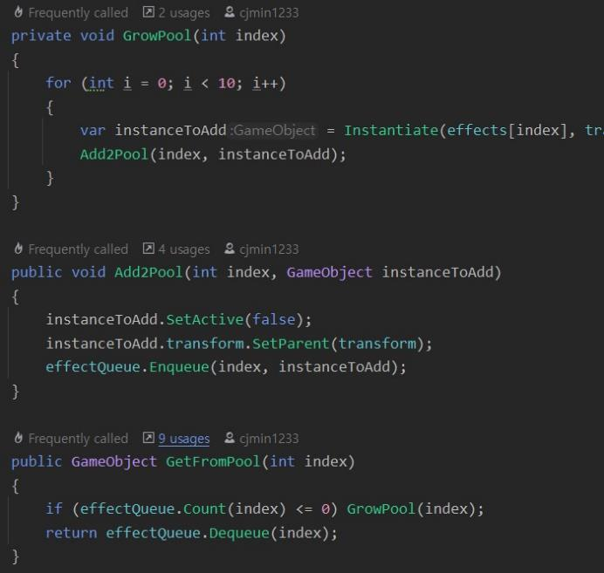
Part 3
구현 결과
Object Pooling
게임 내에서 반복적으로 사용되는 오브젝트
사용한 오브젝트를 EnQueue
필요할 때 DeQueue

Slide 33
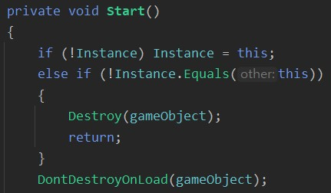
Part 3
구현 결과
Singleton Pattern
게임 내에서 하나만 존재하는 오브젝트(GameManager, UiManager 등)
여러 클래스에서 접근 가능하여 데이터 공유 및 관리가 용이

Slide 34
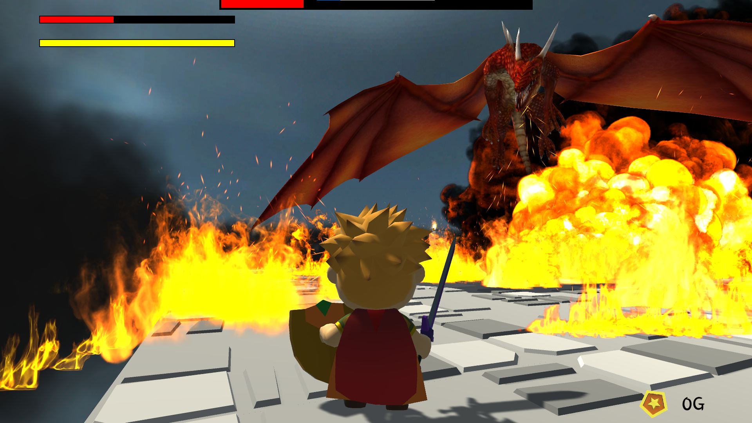
Part 3
구현 결과
Boss Scene
좁은 맵에서 보스와 전투
8가지 일반 패턴
일정 체력 소진시 강력한 화염 공격

Slide 35
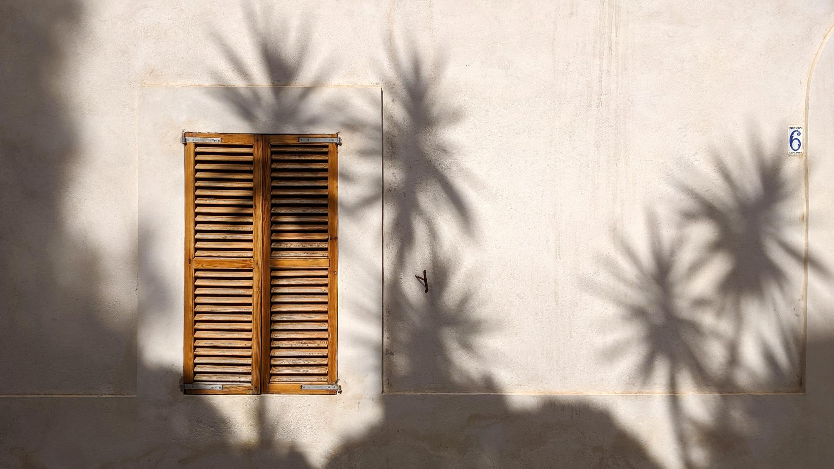
Part 4
작품 시연

Slide 36
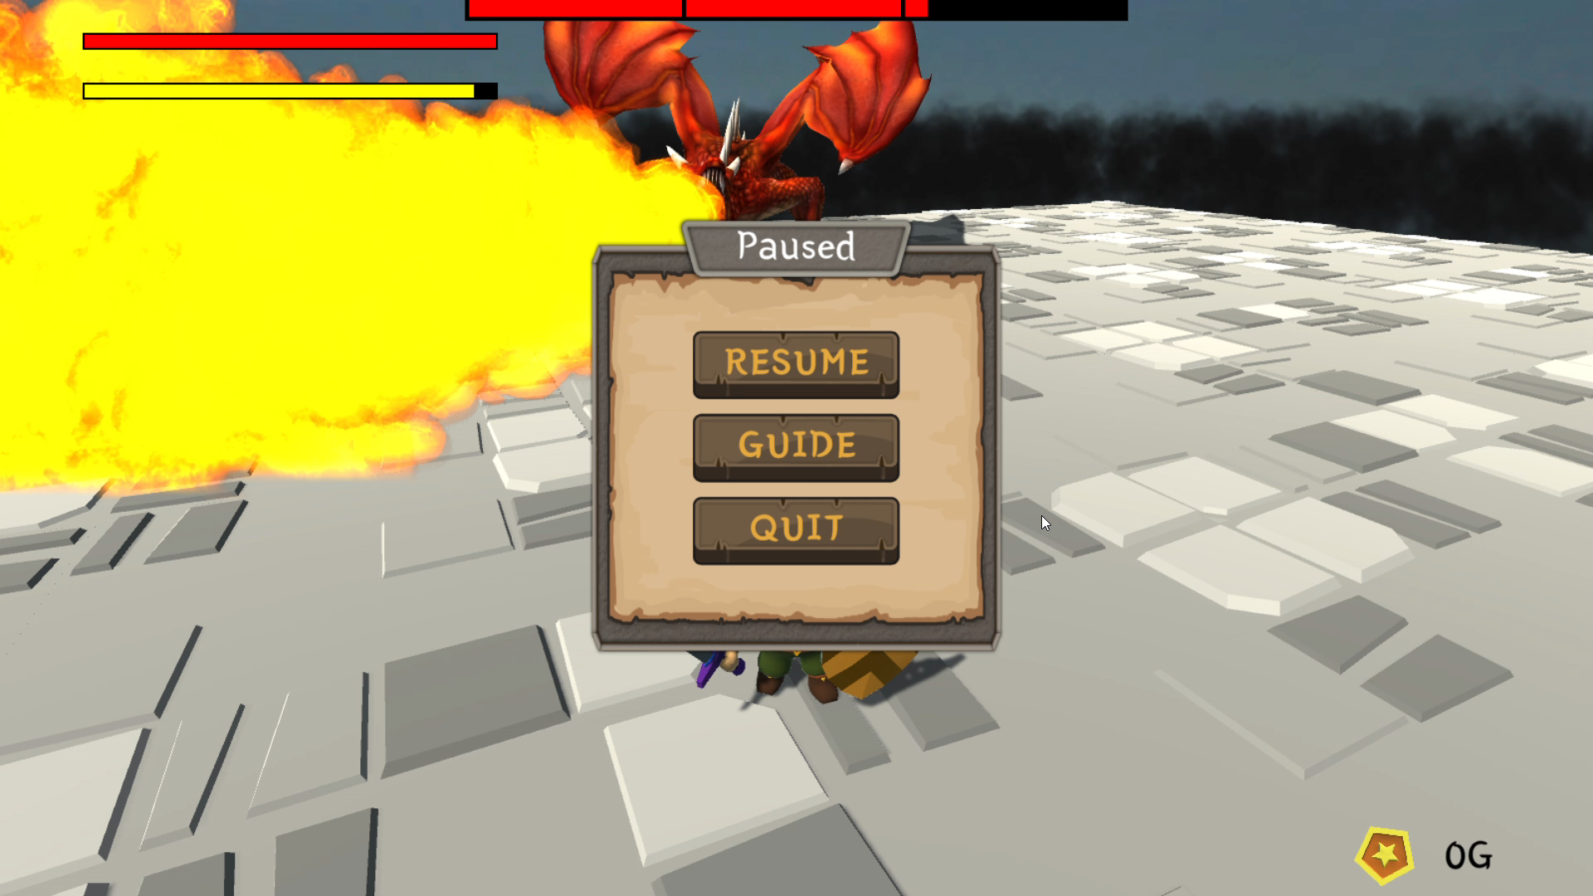

Slide 37

Part 5
마무리

Slide 38
Part 5
마무리
#후기

Slide 39
Part 5
마무리
팀원들의 유니티 활용 경험이 적었음에도 불구하고 많은 기능들을 직접 구현해보면서 C# 프로그래밍에 대한 이해와 유니티 활용 능력을 높일 수 있었습니다. 또한 팀장으로서 전체 프로젝트를 관리하고 협업하는 과정이 색다른 경험이었습니다.
차정민
팀원들과 함께한 저의 첫 게임개발은 뜻깊고 재미있었습니다. 직접 부딪혀가며 문제들을 해결해가는 과정에서 많이 배울 수 있었습니다. 또한 팀으로서 하는 협업의 중요성도 깨닫게 되었습니다.
김준영
짧은 시간 프로젝트를 진행하면서 개인 프로젝트와 달리 팀원간의 협업의 중요성을 알았습니다. 혼자서는 만들지 못하는 방대한 프로젝트에도 팀원들과의 소통과 분담을 통하여 개발할 수 있었던 뜻깊은 프로젝트였습니다.
김태영
이번 프로젝트를 진행하면서 독학으로는 하기 힘든 팀원과의 협업을 경험할 수 있어서 좋았습니다. 또한 기존에는 복잡하게 해결했던 문제를 보다 간결하고 쉽게 해결할 수 있는 기술을 기를 수 있었습니다.
조상호

Slide 40
Q&A

